Slide 1
Semantisatieverhaal B:
Gisteren was het een bijzondere dag voor mijn neefje Vova. Het is Kinderboekenweek hè? Hij mocht als eerste op school voor de hele school voorlezen, tijdens het voorleesfeest, en dat voelde als een echte primeur. Het voelt als de eerste keer dat iets gebeurt of bekendgemaakt wordt. Vova had hard geoefend om te voldoen aan de eisen van de juf. Voldoen aan de eisen betekent bereikt hebben wat er gevraagd wordt. Hij wilde het verhaal zo leuk mogelijk maken voor de klas. Vova is altijd ambitieus, en hij wilde dat iedereen het geweldig vond. Ambitieus is met de bedoeling om veel te bereiken, ijverig. De nacht voor het voorleesfeest kon hij bijna niet slapen van de zenuwen. Wat als niemand het leuk vond? Maar hij liet de angst niet over zich heen lopen. Hij liet een ander niet laten bepalen wat je moet doen.
Toen het voorleesfeest begon, zat de klas vol met enthousiaste kinderen die ervan opkeken om Vova te zien. Ze waren verbaasd om hem te zien. Hij had een leuke outfit aangetrokken met een grappig T-shirt van zijn favoriete boek. Vova begon met voorlezen en iedereen luisterde aandachtig. Het verhaal was spannend en grappig! Hij was dan wel een amateur, iemand die iets voor zijn plezier doet, niet voor zijn werk, maar hij deed het heel goed. Tijdens het voorlezen merkte Vova dat min of meer - of ongeveer - iedereen geboeid naar hem keek. Ze waren stil en gefocust op het verhaal. Hij wilde zijn enthousiasme en liefde voor boeken uitdragen of vertellen aan de hele school. En hoe meer hij las, hoe zelfverzekerder hij werd. Er werd gelachen en hij kreeg een groot applaus aan het eind van het verhaal. Wat een waardering! De waardering betekent de woorden waarmee mensen zeggen dat ze blij zijn met wat je gedaan hebt, de lof.
Vova was zo blij! Hij had niet alleen een superleuke dag gehad, maar ook geschiedenis geschreven door als eerste leerling voor de hele school voor te lezen. Geschiedenis schrijven betekent iets belangrijks doen wat mensen zich later nog herinneren. Hij zei dat hij nu nog vaker wil voorlezen.
B
Notes:
Woordenoverzicht
geschiedenis schrijven: iets belangrijks doen wat mensen zich later nog herinneren
de primeur: de eerste keer dat iets gebeurt of bekendgemaakt wordt
voldoen aan de eisen: bereikt hebben wat er gevraagd wordt
min of meer: ongeveer
ervan opkijken: verbaasd zijn
niet over zich heen laten lopen: een ander niet laten bepalen wat je moet doen
ambitieus: met de bedoeling om veel te bereiken, ijverig
uitdragen: vertellen
de amateur: iemand die iets voor zijn plezier doet, niet voor zijn werk
de waardering: de woorden waarmee mensen zeggen dat ze blij zijn met wat je gedaan hebt, de lof

Slide 2
Gerarda Das
Marjan ter Harmsel
Mandy Routledge
Francis Vrielink
Week 41 – 8 oktober 2024
Niveau B

Slide 3
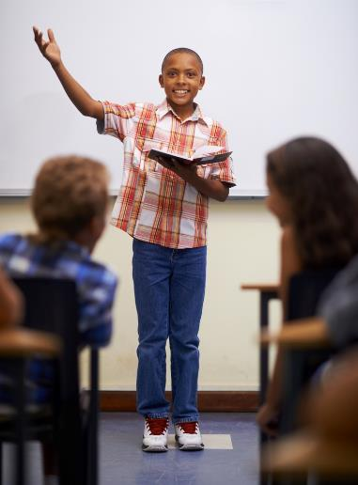
de primeur

Slide 4
voldoen aan de eisen

Slide 5
ambitieus

Slide 6
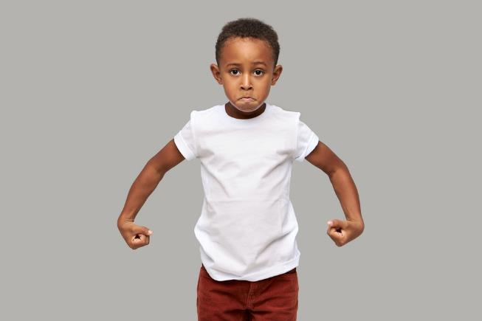
niet over zich heen laten lopen

Slide 7
ervan opkijken

Slide 8
de amateur

Slide 9
min of meer

Slide 10
uitdragen

Slide 11
de waardering

Slide 12
geschiedenis schrijven

Slide 13
Op de woordmuur:

Slide 14
min of meer
exact
= ongeveer
Min of meer iedereen keek geboeid naar Vova.
= precies
Vova heeft exact 15 bladzijdes voorgelezen.

Slide 15
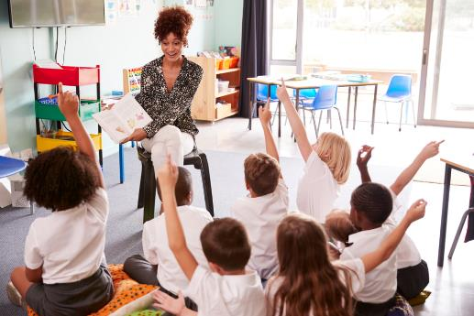
de prof
de amateur
= iemand die het als werk doet
Deze juf is een prof in voorlezen. Het is haar werk.
= iemand die iets voor zijn plezier doet, niet voor zijn werk
Vova is een amateur in voorlezen. Hij doet het voor zijn plezier.

Slide 16
de kritiek
de waardering
= een slecht oordeel over iets
Vova was bang dat hij veel kritiek zou krijgen.
= de woorden waarmee mensen zeggen dat ze blij zijn met wat je gedaan hebt, de lof
Als waardering kreeg hij een groot applaus.

Slide 17
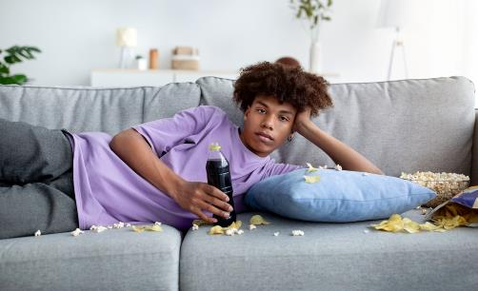
ambitieus
passief
= met de bedoeling om veel te bereiken, ijverig
Vova is heel ambitieus en heeft veel geoefend.
= wie niet geneigd is om in actie te komen
Deze jongen is heel passief. Hij ligt het liefst de hele dag op de bank.

Slide 18
voldoen aan de eisen
tekort-schieten
= bereikt hebben wat er gevraagd wordt
Vova heeft heel hard geoefend om te voldoen aan de eisen.
= niet het verwachte resultaat opleveren
Ze kreeg een onvoldoende voor Engels. Ze was tekortgeschoten.

Slide 19
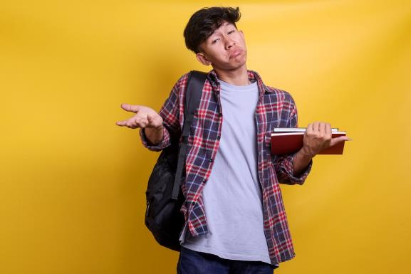
ervan opkijken
niet onder de indruk zijn
= verbaasd zijn
De leerlingen keken ervan op dat Vova zo goed kon voorlezen.
= het normaal vinden
Hij is niet onder de indruk van zijn onvoldoende.

Slide 20
uitdragen
achterhouden
= vertellen
Hij wilde zijn liefde voor boeken uitdragen aan de hele school.
= het met opzet niet zeggen
Zij houdt haar liefde voor snoep achter voor haar vriendje.

Slide 21
de primeur
= de eerste keer dat iets gebeurt of bekendgemaakt wordt
als eerste
een WK
een auto in
voorlezen
in de winter
de ruimte

Slide 22
het nieuws
uitzonderlijk
geschiedenis schrijven
= iets belangrijks doen wat mensen zich later nog herinneren
Weet je nog dat Vova ging voorlezen?
herinneren

Slide 23
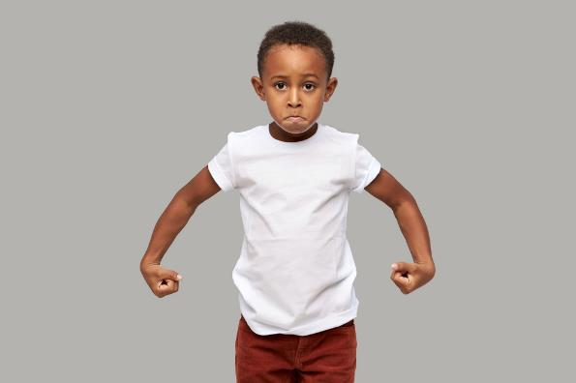
niet over zich heen laten lopen = een ander niet laten bepalen wat je moet doen
Vova liet niet over zich heen lopen. Hij ging er gewoon voor.

